Slide 1
第四章 搜索引擎

Slide 2
4.1 搜索引擎发展史
现代意义上的搜索引擎的祖先，是1990年由蒙特利尔大学学生Alan Emtage发明的Archie——以文件名查找文件的系统 。
美国内华达System Computing Services大学于1993年开发了另一个与之非常相似的搜索工具，不过此时的搜索工具除了索引文件外，已能检索网页。
“机器人”（Computer Robot） －>Spider

Slide 3
4.1 搜索引擎发展史
世界上第一个用于监测互联网发展规模的“机器人”程序是Matthew Gray开发的World wide Web Wanderer。刚开始它只用来统计互联网上的服务器数量，后来则发展为能够检索网站域名。
Martin Koster于1993年10月创建了ALIWEB，它是Archie的HTTP版本。ALIWEB不使用“机器人”程序，而是靠网站主动提交信息来建立自己的链接索引，类似于现在我们熟知的Yahoo。

Slide 4
4.1 搜索引擎发展史
在Matthew Gray的Wanderer基础上，一些编程者将传统的“蜘蛛”程序工作原理作了些改进。其设想是，既然所有网页都可能有连向其他网站的链接，那么从跟踪一个网站的链接开始，就有可能检索整个互联网。到1993年底，一些基于此原理的搜索引擎开始纷纷涌现，其中以JumpStation、The World Wide Web Worm（Goto的前身，也就是今天Overture），和Repository-Based Software Engineering (RBSE) spider最负盛名。

Slide 5
4.1 搜索引擎发展史
JumpStation和WWW Worm只是以搜索工具在数据库中找到匹配信息的先后次序排列搜索结果，因此毫无信息关联度可言。而RBSE是第一个在搜索结果排列中引入关键字串匹配程度概念的引擎。

Slide 6
4.1 搜索引擎发展史
最早现代意义上的搜索引擎出现于1994年7月。当时Michael Mauldin将John Leavitt的蜘蛛程序接入到其索引程序中，创建了大家现在熟知的Lycos。同年4月，斯坦福（Stanford）大学的两名博士生，David Filo和美籍华人杨致远（Gerry Yang）共同创办了超级目录索引Yahoo，并成功地使搜索引擎的概念深入人心。从此搜索引擎进入了高速发展时期。目前，互联网上有名有姓的搜索引擎已达数百家，其检索的信息量也与从前不可同日而语。比如Google的索引数据库和网页缓存大小是以Terabyte来衡量的。

Slide 7
4.1 搜索引擎发展史
随着互联网规模的急剧膨胀，一家搜索引擎光靠自己单打独斗已无法适应目前的市场状况，因此现在搜索引擎之间开始出现了分工协作，并有了专业的搜索引擎技术和搜索数据库服务提供商。象国外的Inktomi（已被Yahoo收购），它本身除了直接面向用户的搜索引擎，还向包括Overture（原GoTo，已被Yahoo收购）、LookSmart、MSN、HotBot等在内的其他搜索引擎提供全文网页搜索服务。国内的百度也属于这一类，搜狐和新浪用的就是它的技术。因此从这个意义上说，它们是搜索引擎的搜索引擎。

Slide 8
4.2 搜索引擎分类
搜索引擎按其工作方式主要可分为三种，分别是：
  全文搜索引擎（Full Text Search Engine）
  目录索引类搜索引擎（Search Index/Directory）
  元搜索引擎（Meta Search Engine）

Slide 9
4.2.1 全文搜索引擎
全文搜索引擎是名副其实的搜索引擎，国外具代表性的有Google、Fast/AllTheWeb、AltaVista、Inktomi、Teoma、WiseNut等，国内著名的有百度（Baidu）。它们都是通过从互联网上提取的各个网站的信息（以网页文字为主）而建立的数据库中，检索与用户查询条件匹配的相关记录，然后按一定的排列顺序将结果返回给用户，因此他们是真正的搜索引擎。

Slide 10
4.2.1 全文搜索引擎
从搜索结果来源的角度，全文搜索引擎又可细分为两种
一种是拥有自己的检索程序（Indexer），俗称“蜘蛛”（Spider）程序或“机器人”（Robot）程序，并自建网页数据库，搜索结果直接从自身的数据库中调用
另一种则是租用其他引擎的数据库，并按自定的格式排列搜索结果

Slide 11
4.2.2 目录索引
目录索引虽然有搜索功能，但在严格意义上算不上是真正的搜索引擎，仅仅是按目录分类的网站链接列表而已。用户完全可以不用进行关键词（Keywords）查询，仅靠分类目录也可找到需要的信息。目录索引中最具代表性的莫过于大名鼎鼎的Yahoo雅虎。其他著名的还有Open Directory Project（DMOZ）、LookSmart、About等。国内的搜狐、新浪分类目录搜索也都属于这一类。

Slide 12
4.2.3 元搜索引擎 (META Search Engine)
元搜索引擎在接受用户查询请求时，同时在其他多个引擎上进行搜索，并将结果返回给用户。著名的元搜索引擎有InfoSpace、Dogpile、Vivisimo等（元搜索引擎列表），中文元搜索引擎中具代表性的有搜星搜索引擎。在搜索结果排列方面，有的直接按来源引擎排列搜索结果，如Dogpile，有的则按自定的规则将结果重新排列组合，如Vivisimo。

Slide 13
4.2.4 其他非主流形式
集合式搜索引擎：如HotBot在2002年底推出的引擎。该引擎类似META搜索引擎，但区别在于不是同时调用多个引擎进行搜索，而是由用户从提供的4个引擎当中选择，因此叫它“集合式”搜索引擎更确切些。
门户搜索引擎：如AOL Search、MSN Search等虽然提供搜索服务，但自身既没有分类目录也没有网页数据库，其搜索结果完全来自其他引擎。
免费链接列表（Free For All Links，简称FFA）：这类网站一般只简单地滚动排列链接条目，少部分有简单的分类目录，不过规模比起Yahoo等目录索引来要小得多。

Slide 14
4.3 搜索引擎三段式工作流程
搜集
整理
服务
搜集
  批量搜集，增量式搜集；搜集目标，搜集策略
预处理
  关键词提取；重复网页消除；链接分析；索引
服务
  查询方式和匹配；结果排序；文档摘要

Slide 15
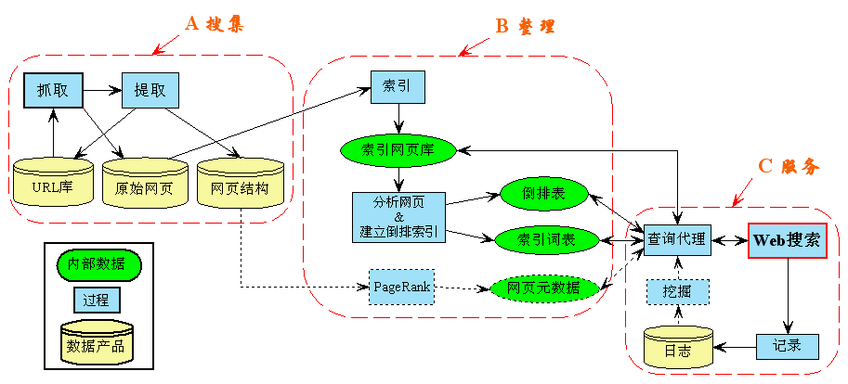
4.3 搜索引擎系统流程

Slide 16
4.4 搜索引擎基本工作原理——全文搜索引擎
全文搜索引擎从网站提取信息建立网页数据库
搜索引擎的自动信息搜集功能分两种。一种是定期搜索，即每隔一段时间（比如Google一般是28天），搜索引擎主动派出“蜘蛛”程序，对一定IP地址范围内的互联网站进行检索，一旦发现新的网站，它会自动提取网站的信息和网址加入自己的数据库。

Slide 17
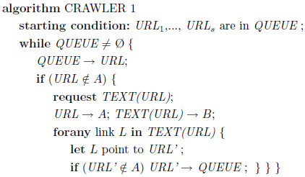
4.4 搜索引擎基本工作原理——全文搜索引擎
“蜘蛛”程序的基本算法
Notes:
采用HEAD方法请求页面，检查页面是否发生变化
或者使用页面的年龄来度量：页面的更新时间间隔服从泊松分布,Age(lamda, t)= Integrate[0~t]lamda*e^(-lamda*x)*(t-x) dx

Slide 18
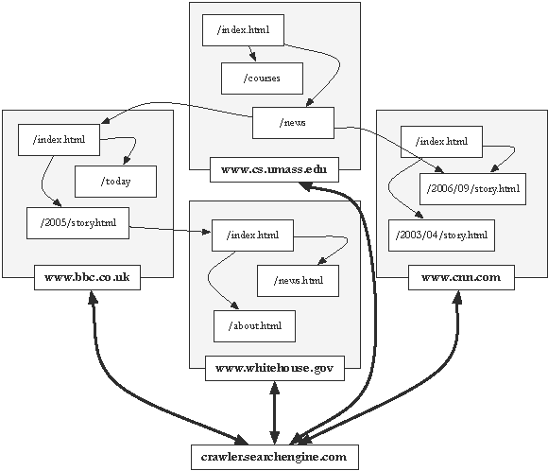
4.4 搜索引擎基本工作原理——全文搜索引擎
“蜘蛛”程序的基本流程

Slide 19
4.4 搜索引擎基本工作原理——全文搜索引擎
“蜘蛛”程序示例

Slide 20
4.4 搜索引擎基本工作原理——全文搜索引擎
另一种是提交网站搜索，即网站拥有者主动向搜索引擎提交网址，它在一定时间内（2天到数月不等）定向向你的网站派出“蜘蛛”程序，扫描你的网站并将有关信息存入数据库，以备用户查询。由于近年来搜索引擎索引规则发生了很大变化，主动提交网址并不保证你的网站能进入搜索引擎数据库，因此目前最好的办法是多获得一些外部链接，让搜索引擎有更多机会找到你并自动将你的网站收录。

Slide 21
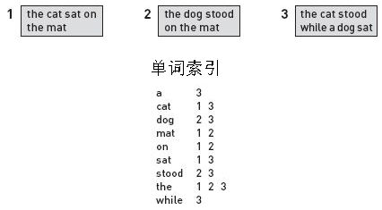
4.4 搜索引擎基本工作原理——全文搜索引擎
关键词提取（单词索引）

Slide 22
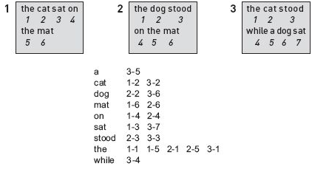
4.4 搜索引擎基本工作原理——全文搜索引擎
关键词提取（单词加位置索引—短语检索）

Slide 23

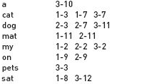
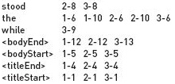
4.4 搜索引擎基本工作原理——全文搜索引擎
关键词提取（增加元数据索引）

Slide 24
4.4 搜索引擎基本工作原理——全文搜索引擎
当用户以关键词查找信息时，搜索引擎会在数据库中进行搜寻，如果找到与用户要求内容相符的网站，便采用特殊的算法——通常根据网页中关键词的匹配程度，出现的位置/频次，链接质量等——计算出各网页的相关度及排名等级，然后根据关联度高低，按顺序将这些网页链接返回给用户。

Slide 25
4.4 搜索引擎基本工作原理——全文搜索引擎
PageRank算法
PageRank(网页级别)是Google用于评测一个网页“重要性”的一种方法。在揉合了诸如Title标识和Keywords标识等所有其它因素之后，Google通过PageRank来调整结果，使那些更具“重要性”的网页在搜索结果中另网站排名获得提升，从而提高搜索结果的相关性和质量。

Slide 26
4.4 搜索引擎基本工作原理——全文搜索引擎
PageRank算法
PageRank是基于这样一个理论：若B网页设置有连接A网页的链接(B为A的导入链接时)，说明B认为A有链接价值，是一个“重要”的网页。当B网页级别(重要性)比较高时，则A网页可从B网页这个导入链接分得一定的级别(重要性)，并平均分配给A网页上的导出链接。
一般说来，PageRank是由一个网站的导入链接的数量和这些链接的级别(重要性)所决定的。

Slide 27
4.4 搜索引擎基本工作原理——全文搜索引擎
PageRank的计算方法
PageRank (A) = (1-d) + d(PageRank (T1)/C(T1) + ... + PageRank (Tn)/C(Tn))
  其中PageRank (A)表示给定页面A的PageRank得分；
  d为阻尼因子，一般设为0.85；
  PageRank (Ti)表示第i个指向A页的网站其本身的PageRank得分；C(Ti)表示该页面所拥有的导出链接数量；i=1, …,n

Slide 28
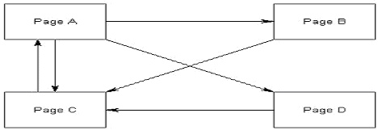
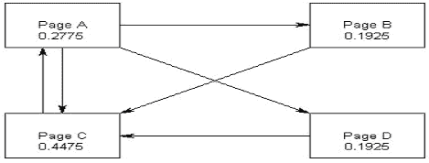
4.4 搜索引擎基本工作原理——全文搜索引擎
PageRank的计算方法
以A为例：C链向A，其0.85*0.15=0.1275的PageRank得分传递给唯一链接对象A。
PageRank(A)=0.15+0.1275=0.2775
假设这四个网页初始PageRank得分均为0.15。
根据上面的公式反复迭代，最终它们的PageRank是1.41，0.55，1.49， 0.55。

Slide 29



4.4 搜索引擎基本工作原理——全文搜索引擎
PageRank的计算方法
写成矩阵形式如下
其中：

Slide 30



4.4 搜索引擎基本工作原理——全文搜索引擎
PageRank的计算方法
  由于矩阵A的列向量元素全部大于0，且和为1，所以其最大特征值为1，可以采用幂法来迭代计算PageRank的值。
  取一个随机向量v，然后计算如下的一系列单位向量 ， ， ，……这个序列几乎总是收敛于最大绝对值的特征值所对应的特征向量
  也可以利用QR分解的特征值算法，采用特征值为1所对应的特征向量作为每个页面的PageRank值

Slide 31
4.4 搜索引擎基本工作原理——全文搜索引擎
PageRank的直观解释
  假设Web上有一个随机浏览者，从一个任意给定的页面出发，从不执行“back”操作，按照页面上的链接前进，且选择本页面中任意一个链接的概率相等；由于可能存在随机跳跃到完全无关网页上，用d表示随机跳跃的概率。
  PageRank就是访问到页面A的概率，由于用户是趋向于浏览重要页面的，所以这个概率就反映了此页面的重要程度。

Slide 32
4.4 搜索引擎基本工作原理——目录索引
首先，搜索引擎属于自动网站检索，而目录索引则完全依赖手工操作。用户提交网站后，目录编辑人员会亲自浏览你的网站，然后根据一套自定的评判标准甚至编辑人员的主观印象，决定是否接纳你的网站。
其次，搜索引擎收录网站时，只要网站本身没有违反有关的规则，一般都能登录成功。而目录索引对网站的要求则高得多，有时即使登录多次也不一定成功。尤其象Yahoo!这样的超级索引，登录更是困难。

Slide 33
4.4 搜索引擎基本工作原理——目录索引
在登录搜索引擎时，我们一般不用考虑网站的分类问题，而登录目录索引时则必须将网站放在一个最合适的目录（Directory）。
最后，搜索引擎中各网站的有关信息都是从用户网页中自动提取的，所以用户的角度看，我们拥有更多的自主权；而目录索引则要求必须手工另外填写网站信息，而且还有各种各样的限制。更有甚者，如果工作人员认为你提交网站的目录、网站信息不合适，他可以随时对其进行调整。

Slide 34
4.4 搜索引擎基本工作原理——目录索引
目录索引，顾名思义就是将网站分门别类地存放在相应的目录中，因此用户在查询信息时，可选择关键词搜索，也可按分类目录逐层查找。如以关键词搜索，返回的结果跟搜索引擎一样，也是根据信息关联程度排列网站，只不过其中人为因素要多一些。如果按分层目录查找，某一目录中网站的排名则是由标题字母的先后顺序决定（也有例外）。

Slide 35
4.4 搜索引擎基本工作原理——目录索引
目前，搜索引擎与目录索引有相互融合渗透的趋势。原来一些纯粹的全文搜索引擎现在也提供目录搜索，如Google就借用Open Directory目录提供分类查询。而象 Yahoo! 这些老牌目录索引则通过与Google等搜索引擎合作扩大搜索范围。在默认搜索模式下，一些目录类搜索引擎首先返回的是自己目录中匹配的网站，如国内搜狐、新浪、网易等；而另外一些则默认的是网页搜索，如Yahoo。

Slide 36
4.5 搜索策略
7 Stage Search Strategy:
    1. Unpack your query
    2. Phrase your query
    3. Categorise your query
    4. Match a tool to your query
    5. Seek advice from a relevant person
    6. Try again!
    7. Evaluate your results

